Slide 1

Report
-SRS-
SRS评审报告
SRA2022-G01
张丁元 王泰吉 童奕伟 张淇 郑森瑞

Slide 2
SRS 2022 目录
-SRS目录-
1
7
测试用例
视图与范围文档
2
8
用户手册
用户群分类及用户代表
3
9
用例文档
内部评审
4
10
基线
需求可行性分析和JAD会议
5
11
小组绩效及参考资料
需求规格说明书
6
原型

Slide 3
01
视图与范围文档

Slide 4
评审条目1
愿景概述
目前软工学生在课程学习过程中需要找模板，找资料等，但是只能去博客园、csdn等地方进行查找，现在学校内缺乏一个以视频教学为内核的类似于bilibili的网站，集视频发布、教学教育、科研竞赛、交互交流于一体，针对我院的学生，这样就可以在实现站内资料查找、自主学习等功能。Advance-Study是一款基于Web的网站。针对本课程的授课老师来说，它能够让教师更好、更容易地得到学生的反馈，调整自己的教学进度或方法；让学生可以自主的发布个人见解，通过各类视频实现。
通过使用本网站，教师可以更方便地进行教学，通过视频形式的教学也就更加的生动形象，以及发布一些通知。针对选了本课程的学生来说，本网站让学生获得资料更加容易更加丰富、和老师沟通更加简单，也方便了学生根据自身的情况安排视频课程的进度。不同于现在一般的教师学生沟通流程，我们的产品可以更方便地让教师和学生进行沟通交流，还可以给一些对这门课程感兴趣但尚未选这门课的人士提供一个了解的机会。

Slide 5
部分特性与特性树
评审条目1
FE-1：管理员可以通过或者驳回游客注册申请。
FE-2：管理员可以删除或者驳回举报视频。
FE-3：管理员可以通过或者驳回专栏申请。
FE-4：管理员可以通过或者驳回视频申请。
FE-5：教师可以在主页看文章，并且可以对其评论，点赞，收藏，加入稍后再看等。
FE-6：教师可以在主页观看视频，并且可以点赞，评论，收藏，下载，加入稍后再看等。
FE-7：教师在观看视频的时候可以发布弹幕，屏蔽弹幕，记笔记等。
FE-8：教师可以投稿视频，专栏等。
FE-9：教师可以开直播，在直播过程中可以发布弹幕，删除弹幕，屏蔽弹幕等。
FE-10：教师可以在视频查看全部分类，经验分享，最新，最热视频，实用技巧等。
FE-11：教师可以通过账号密码或者手机号登入。
FE-12：教师可以发布和删除个人动态。
FE-13：教师可以浏览其他用户动态，并且可以点赞，评论，转发动态，也可以关注和私信用户。
FE-14：教师可以在个人中心修改个人信息和登入密码。
FE-15：教师可以在个人中心查看或者删除视频的历史浏览记录。
具体查看视图与范围文档

Slide 6
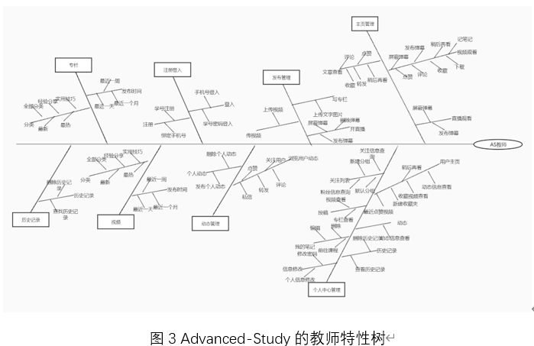
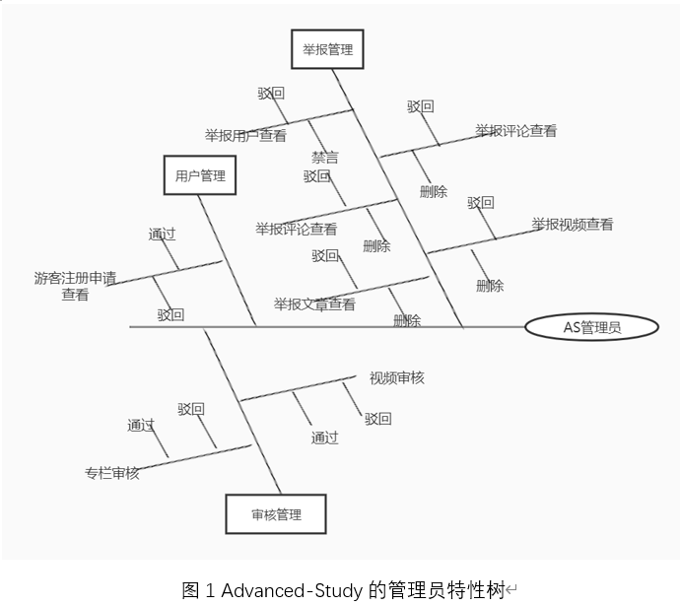
主要特性与特性树
评审条目1

Slide 7
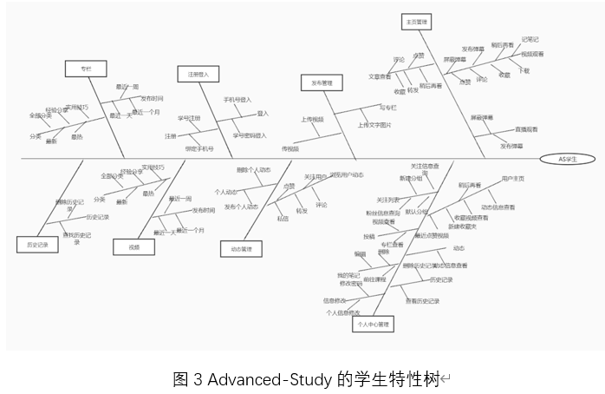
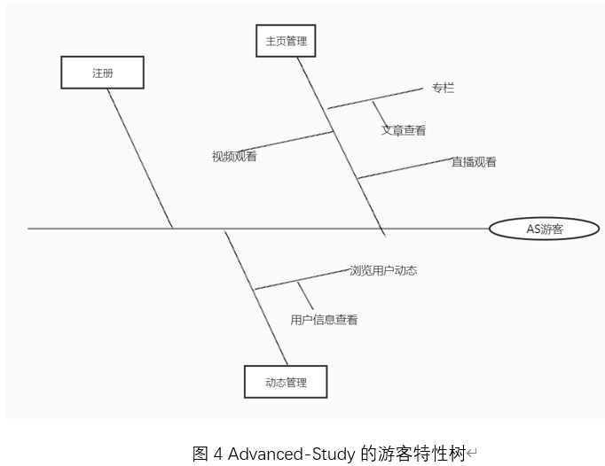
主要特性与特性树
评审条目1

Slide 8
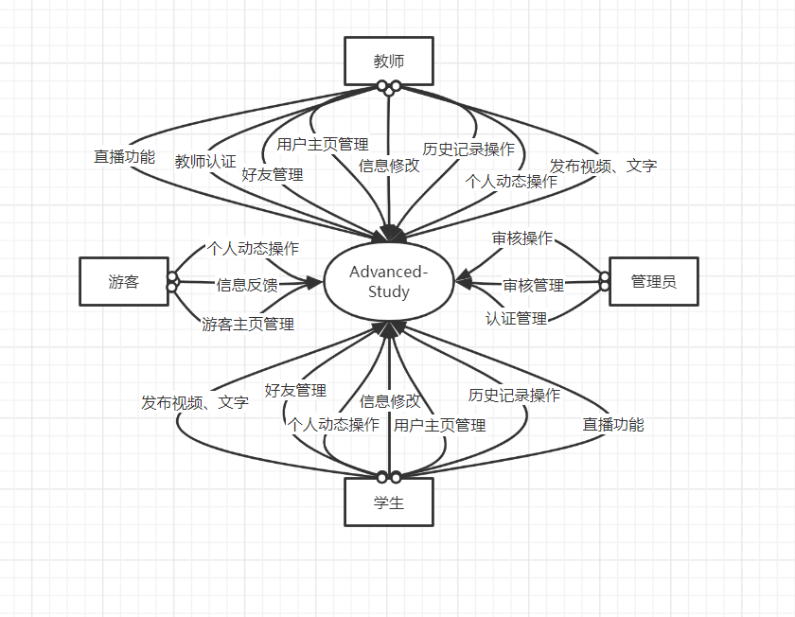
评审条目2
干系人 | 主要价值 | 态度 | 主要兴趣 | 约束
杨枨老师 | 提出项目需求 | 非常支持 |  | 进行监督
管理员 | 管理网站、视频及证书审核 | 非常支持 |  | 对网站进行维护
老师 | 上传视频、开启直播、评论及相关回复、 | 非常支持 |  | 学校内网访问、互联网访问、移动端访问
学生 | 上传视频、开启直播、评论及相关回复、下载资料、申请证书 | 非常支持 |  | 学校内网访问、互联网访问、移动端访问
游客 | 浏览资料，发送信息反馈 | 非常支持 |  | 学校内网访问、互联网访问、移动端访问
干系人资料与关联图

Slide 9
02
用户群分类及用户代表

Slide 10
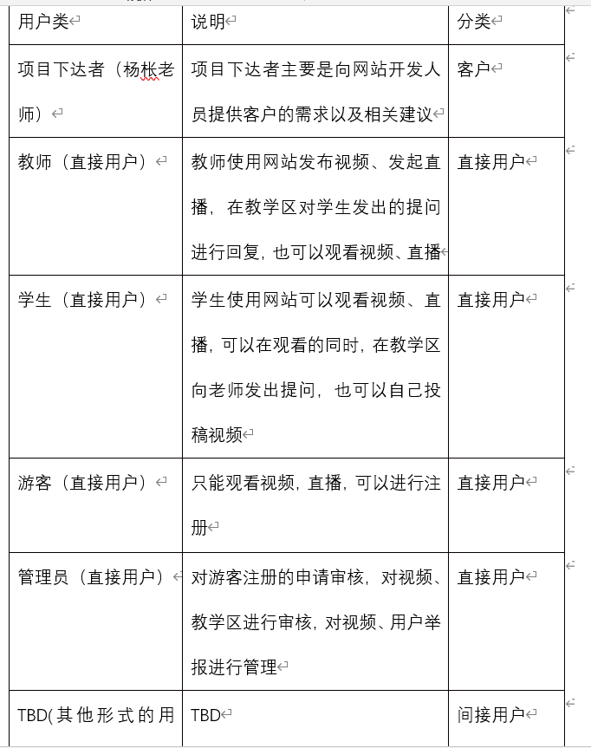
用户群划分
评审条目3

Slide 11
用户代表与责任
用户代表 | 用户分类 | 责任与义务 | 说明
孟越 | 学生 | 作为学生分类代表用户来扮演学生的角色，代表学生来提出需求，对已有的需求进行测试，提出意见，修补漏洞，完善需求分析 | 该同学是软件工程专业的在读学生，对与学生的需求和想法有着自身独到的、全面的见解，十分适合担任学生代表
蒋晓培 | 游客 | 作为游客分类代表用户来测试和完善游客相关功能，查漏补缺，实现游客相关功能的全面完善 | 该同学是软件工程专业在读学生，眼界宽，能力强，可以很好的代表游客用户来测试软件的功能
姜泓渝 | 管理员 | 作为管理员分类代表，需要测试管理员自身的相关功能，也要注意与其他用户角色交互与管理的功能，测试漏洞，发现问题 | 该同学是软件工程在读学生，有很强的实践内力和较高的专业素养，适合发现实际使用中的功能缺陷和需求漏洞，可以有效的帮助开发人员解决问题
杨枨 | 教师 | 作为教师分类代表，需要明确教师的相关需求，测试相关功能的完善程度 | 杨枨老师有长时间的教学经验和深厚的软件工程背景和专业素养，可以高屋建瓴的对我们的工作进行指导和改进，行之有效的帮助我们成功实现项目的每一个里程碑
评审条目5、6

Slide 12
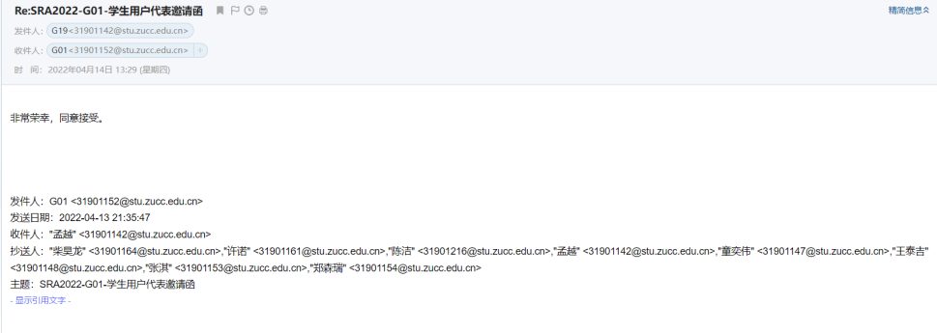
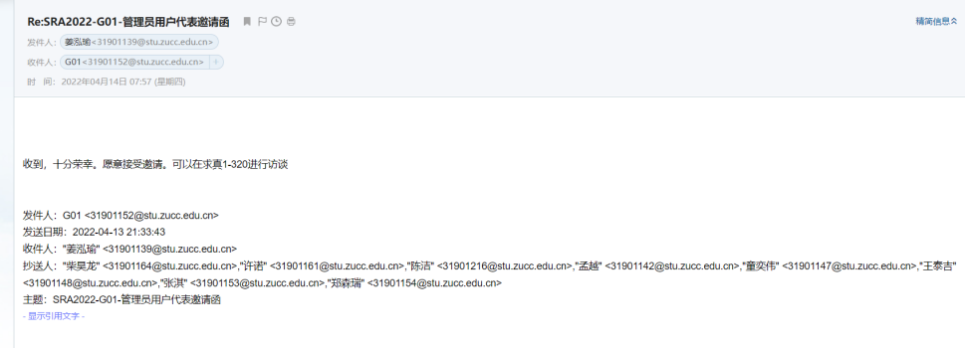
用户代表确认
评审条目6
学生代表
管理员代表

Slide 13
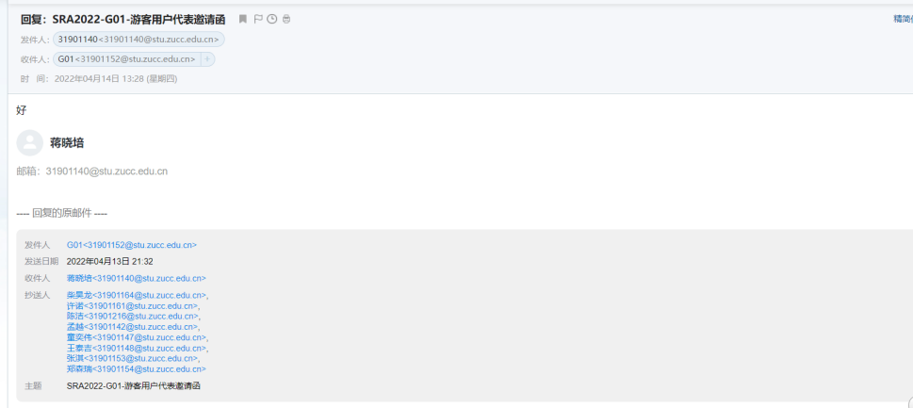
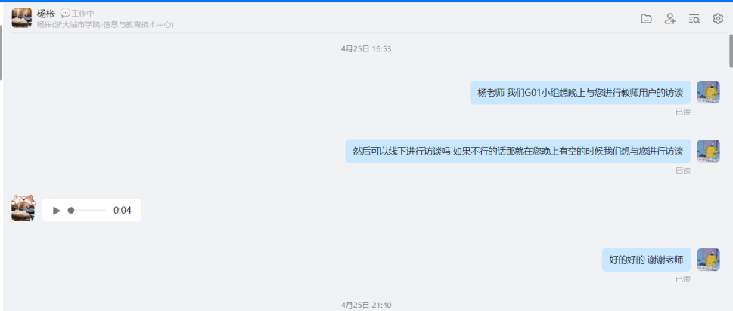
用户代表确认
评审条目6
游客
教师

Slide 14
03
用例文档

Slide 15
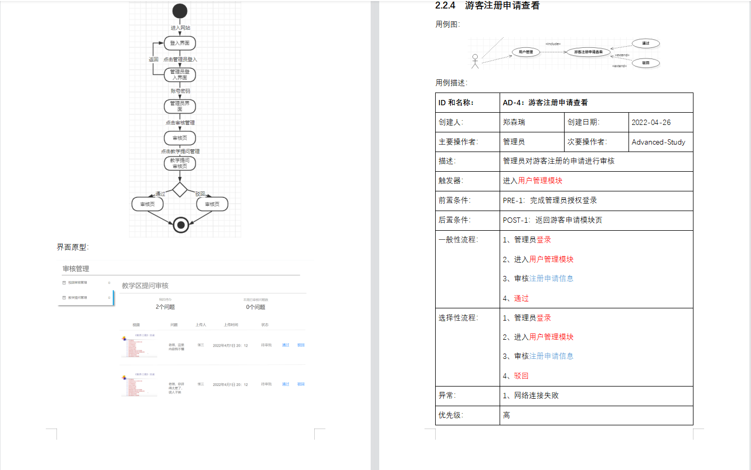
用例文档展示
评审条目8、9
样例

Slide 16
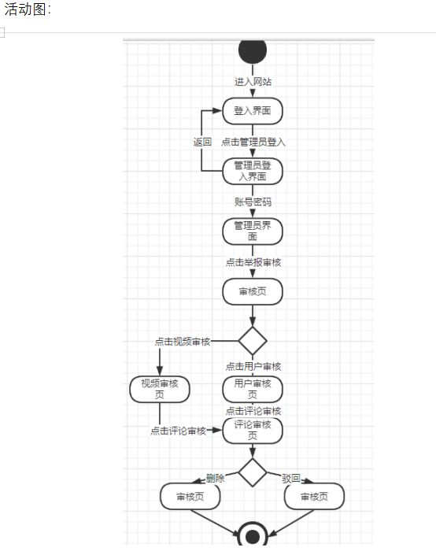
DM展示
评审条目9
样例

Slide 17
04
需求可行性分析和JAD会议

Slide 18
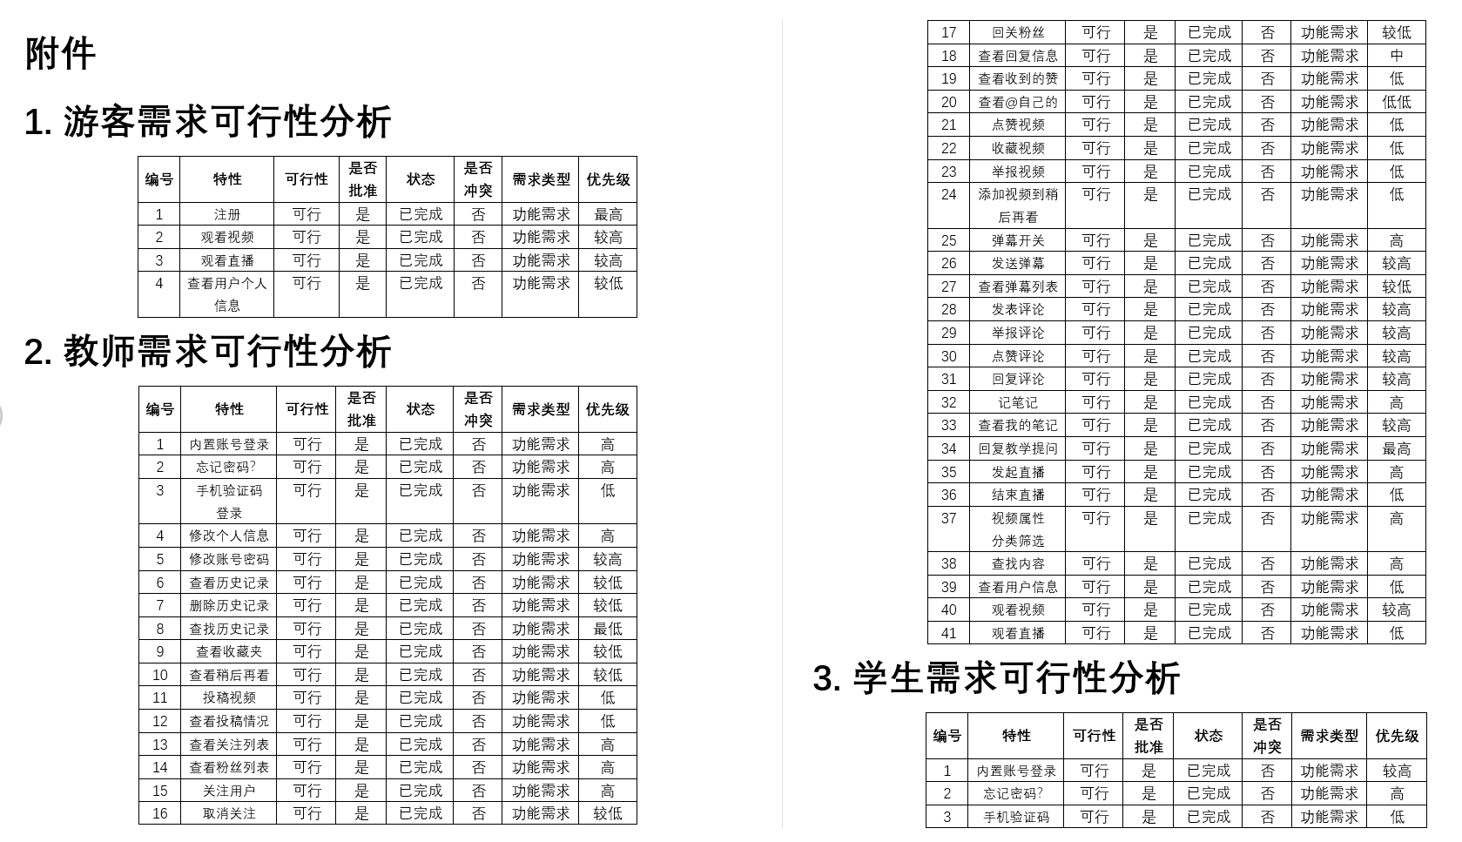
评审条目12
需求可行性分析

Slide 19
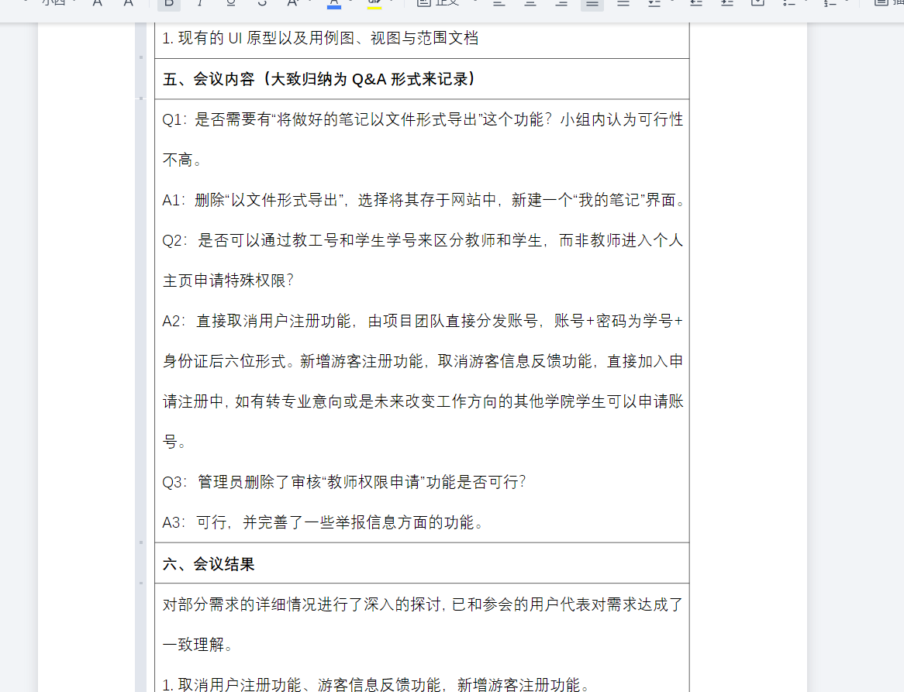
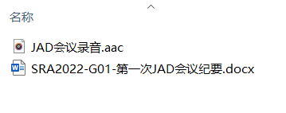
评审条目12、13
JAD会议记录

Slide 20
05
需求规格说明书

Slide 21
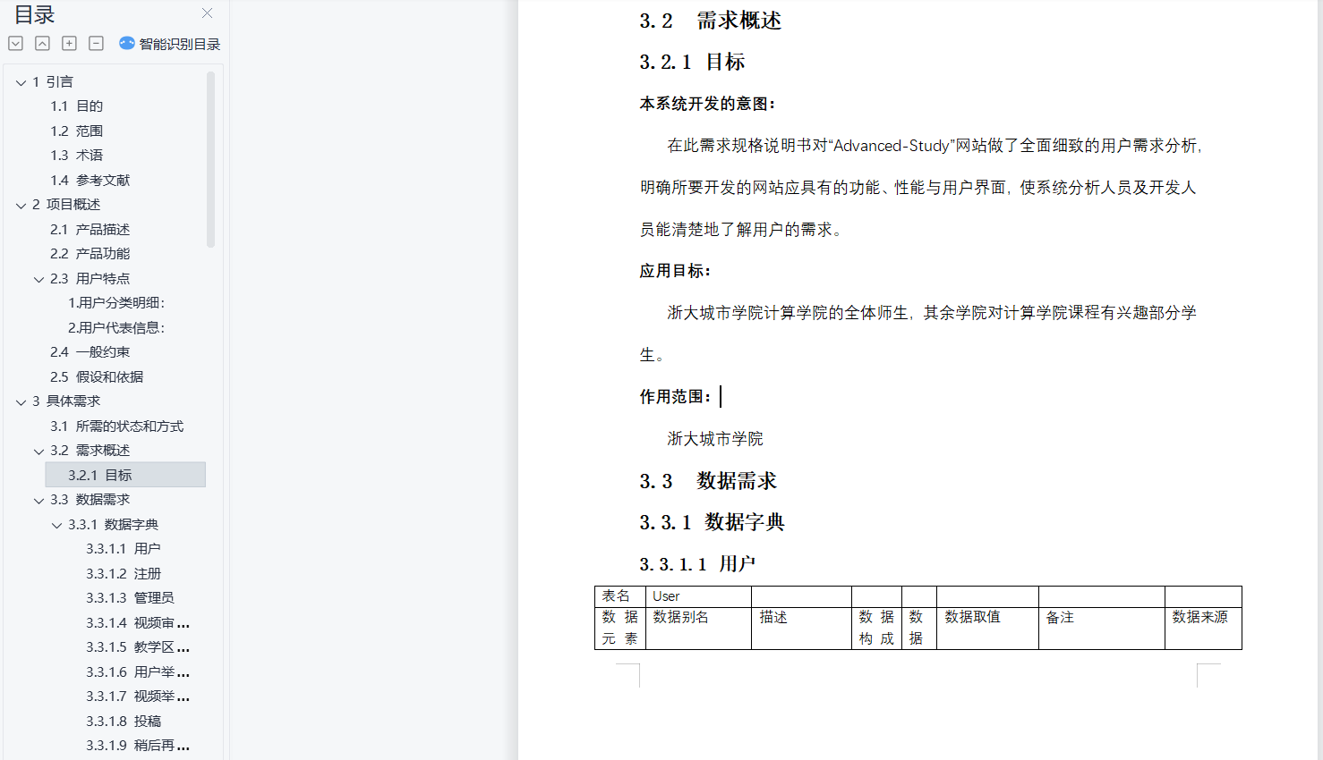
SRS
评审条目15

Slide 22
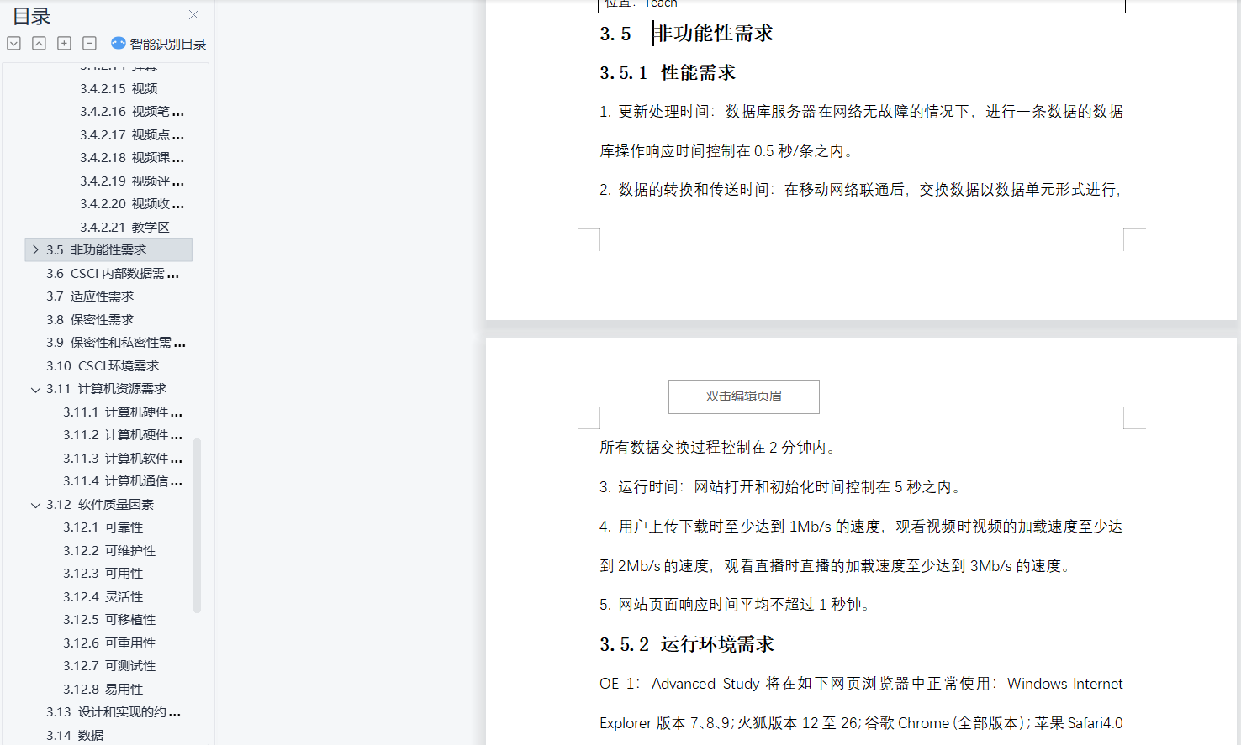
SRS非功能性需求
评审条目15

Slide 23
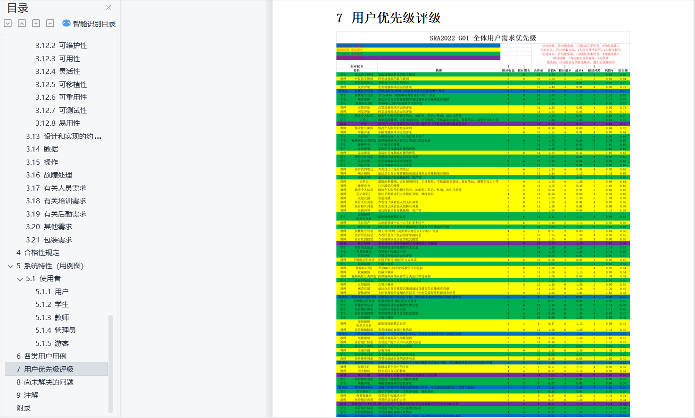
用户需求优先级
评审条目16、17

Slide 24
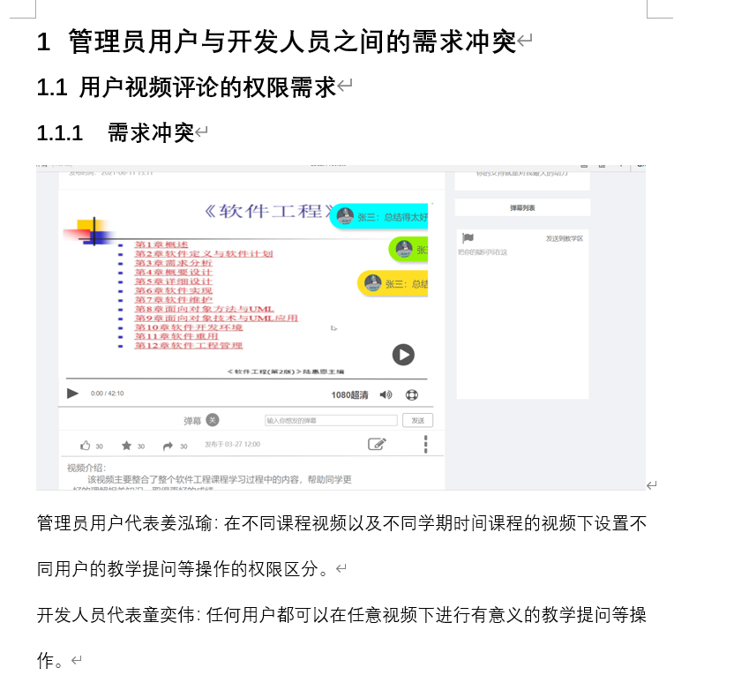
需求冲突
评审条目18

Slide 25
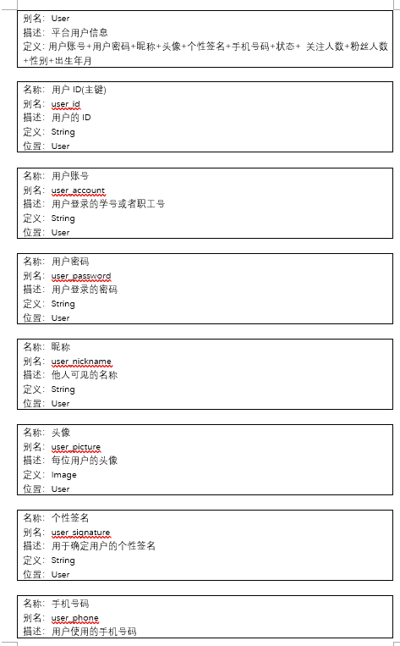
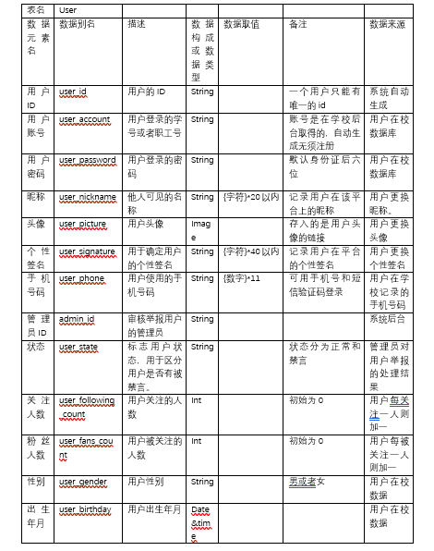
数据字典
样例
评审条目19

Slide 26
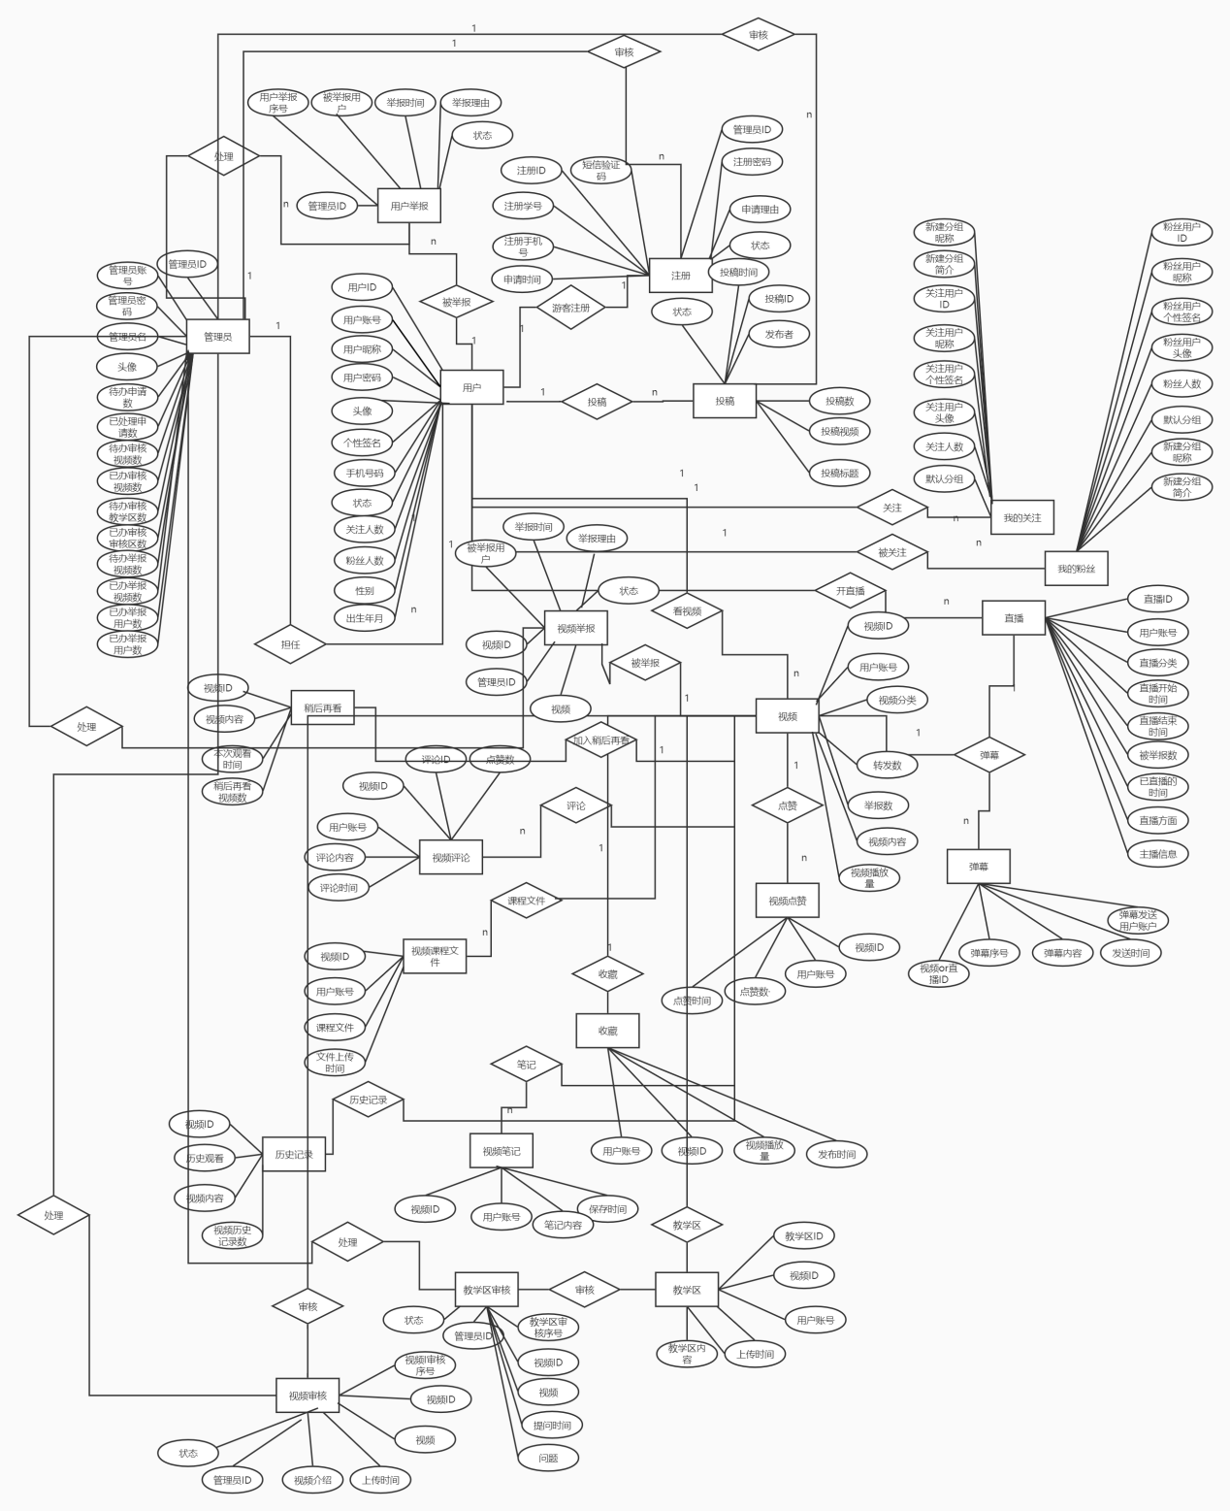
E-R图
评审条目20

Slide 27
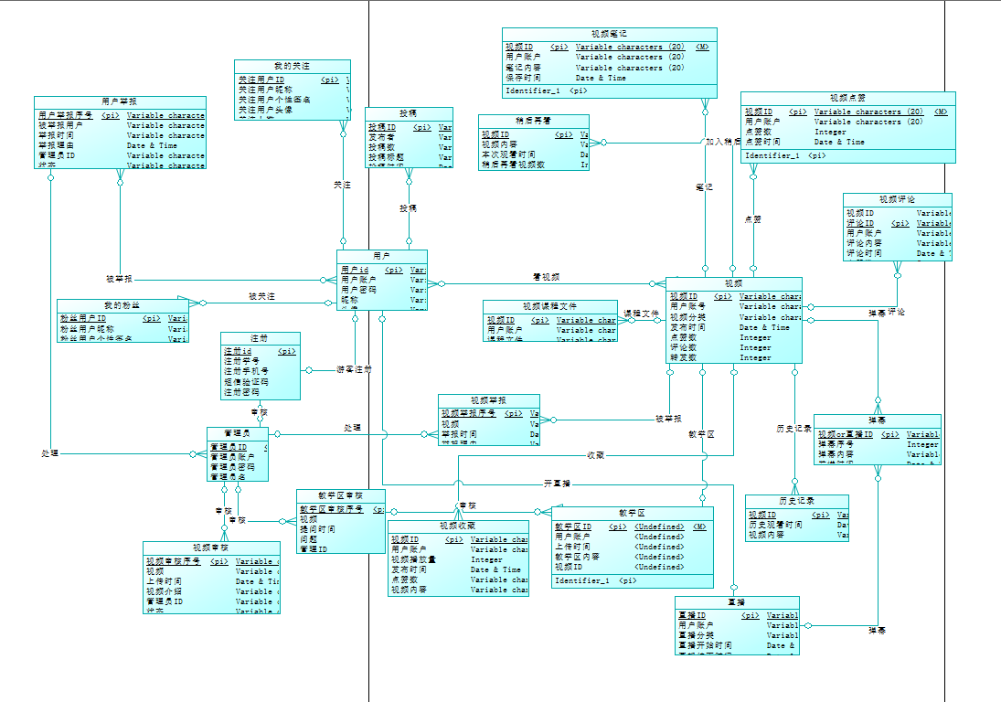
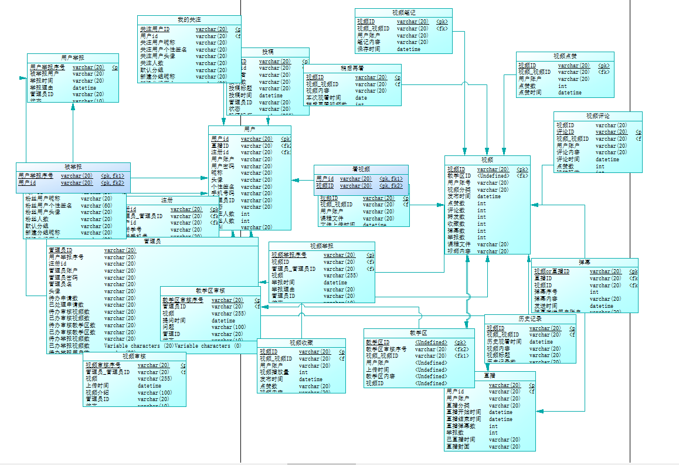
概念模型与物理模型
评审条目20

Slide 28
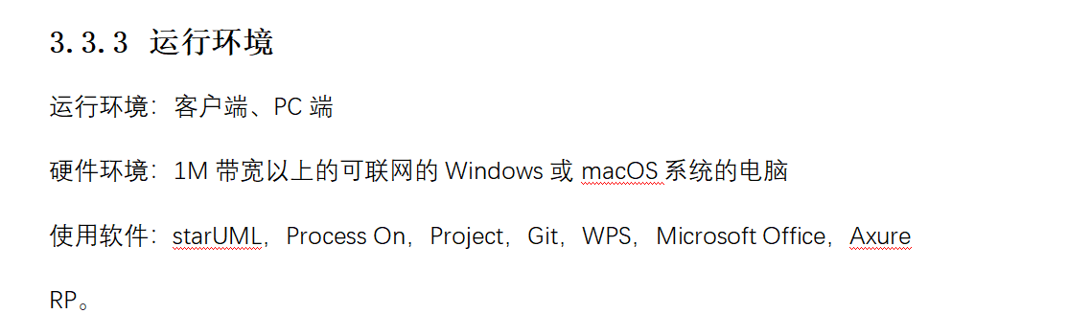
运行环境
评审条目21

Slide 29
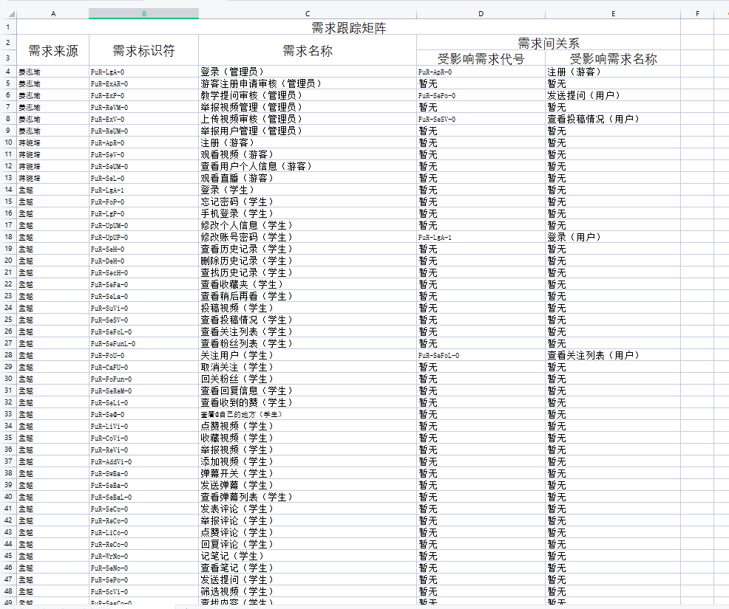
需求跟踪矩阵
评审条目22

Slide 30
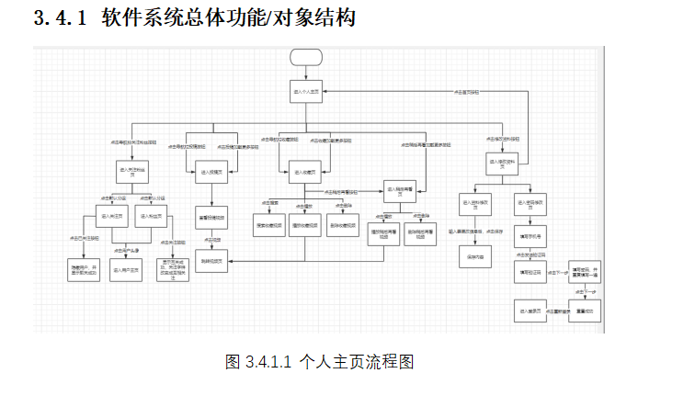
部分UML图例展示
评审条目23

Slide 31
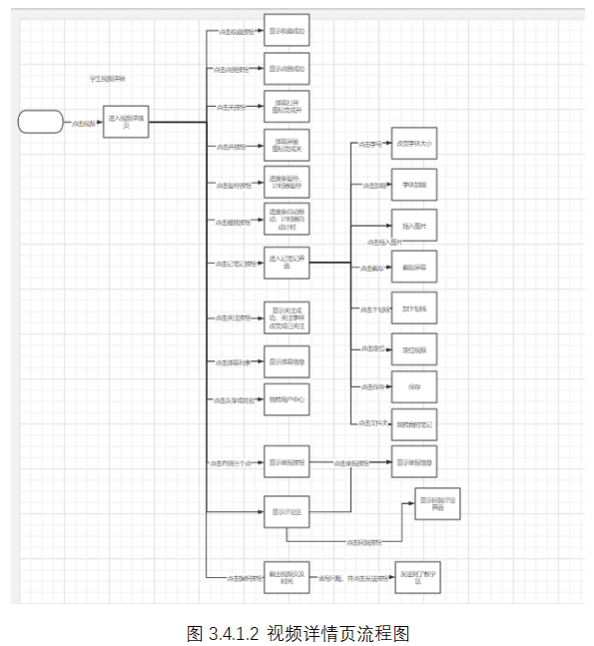
部分UML图例展示
评审条目23

Slide 32
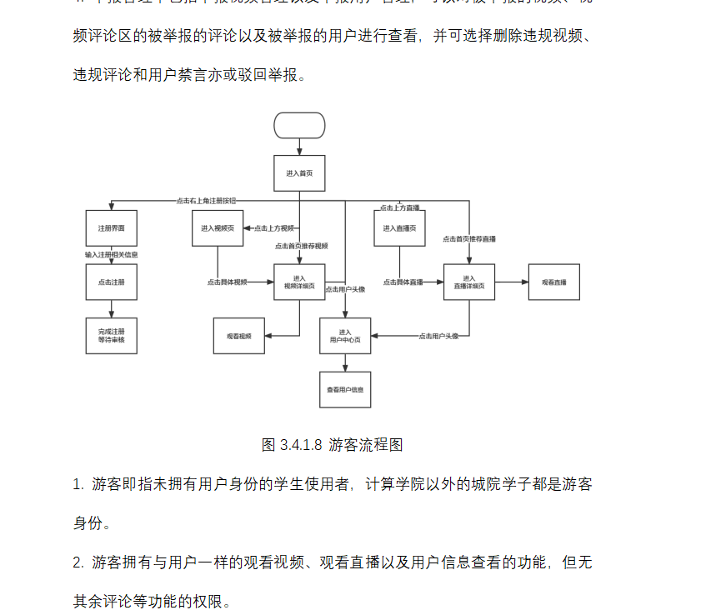
部分UML图例展示
评审条目23

Slide 33
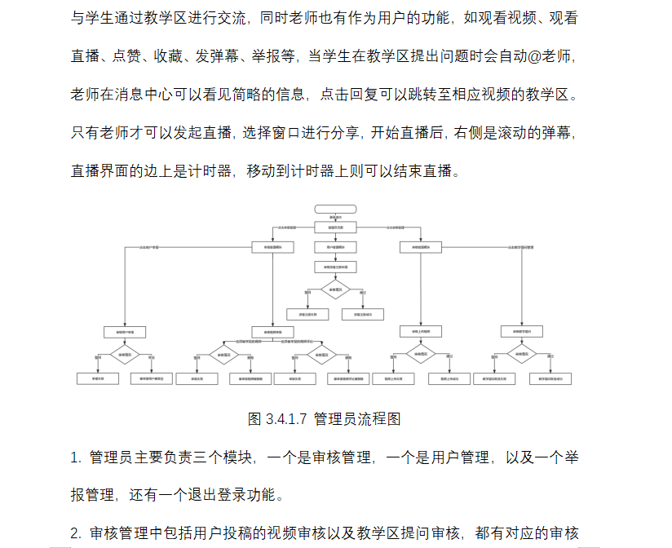
部分UML图例展示
评审条目23

Slide 34
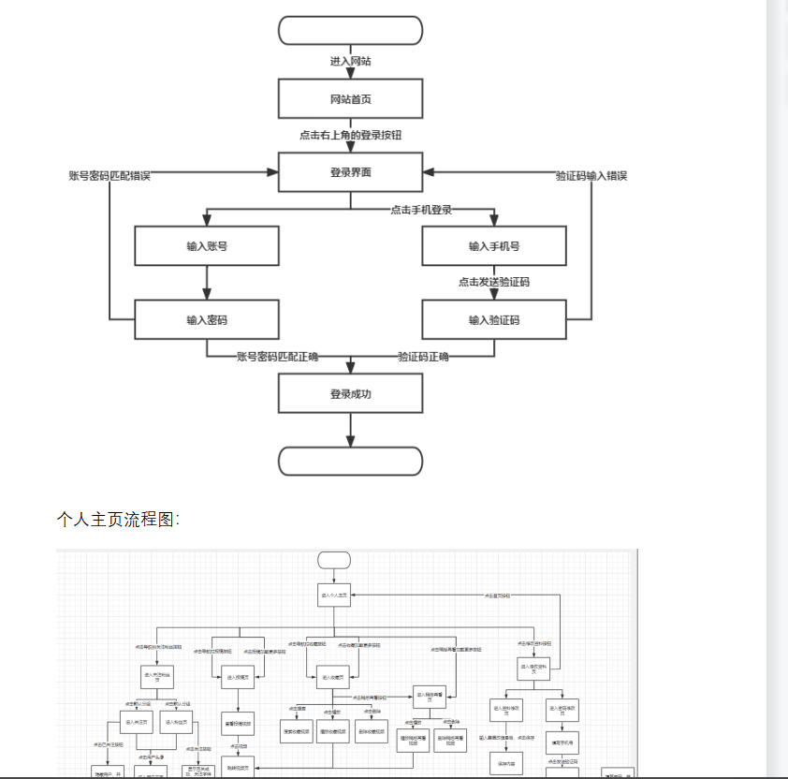
部分UML图例展示
评审条目23

Slide 35
06
原型

Slide 36
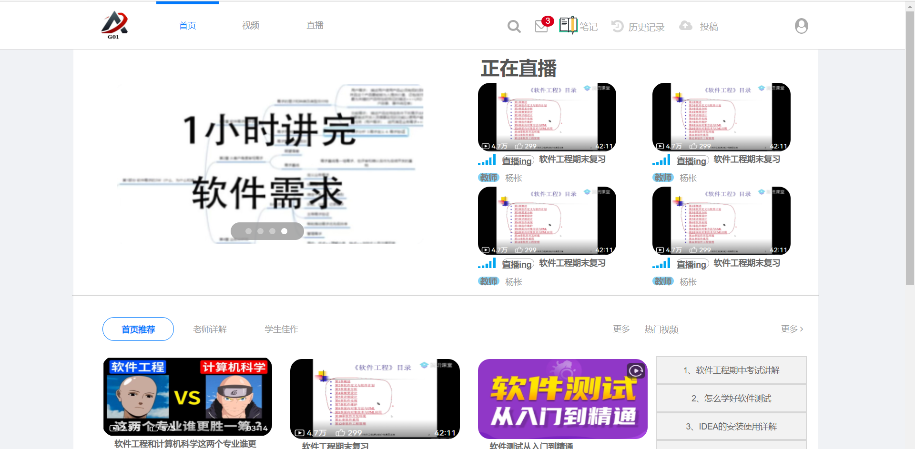
部分原型展示
原型使用Axure rp制作
评审条目7

Slide 37
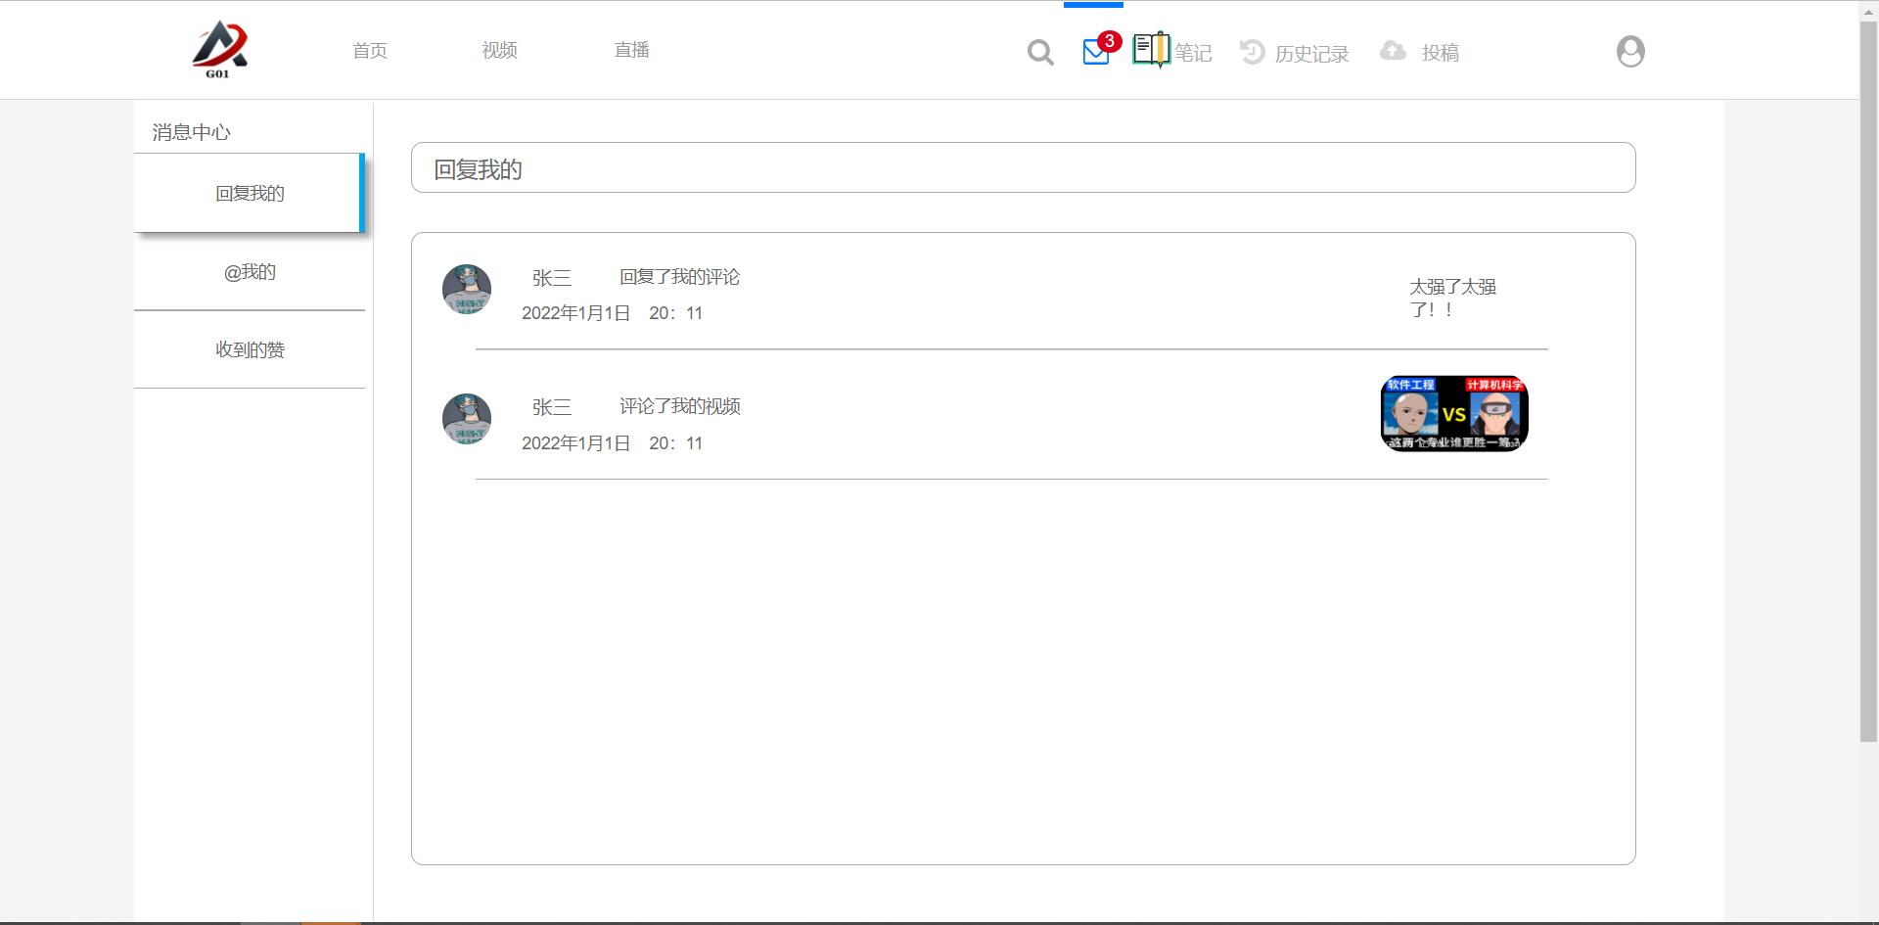
部分原型展示
原型使用Axure rp制作
评审条目7
具体查看UI

Slide 38
07
测试用例

Slide 39
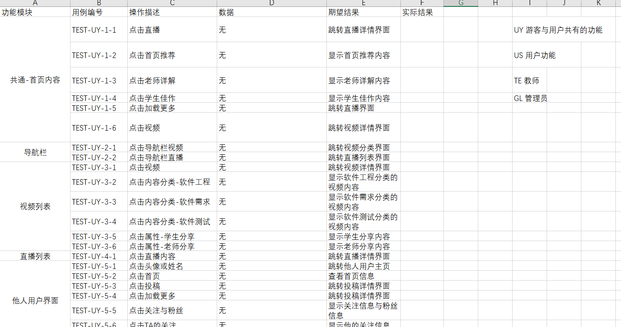
评审条目25

Slide 40
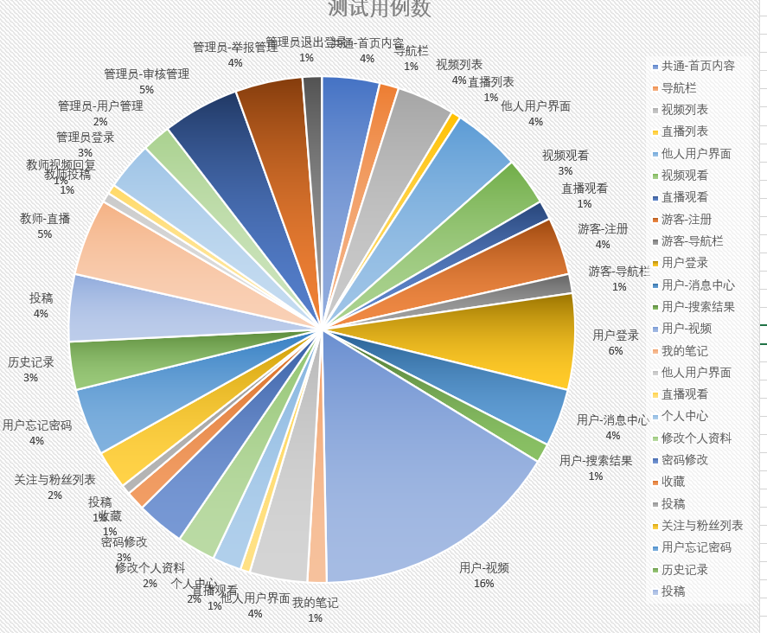
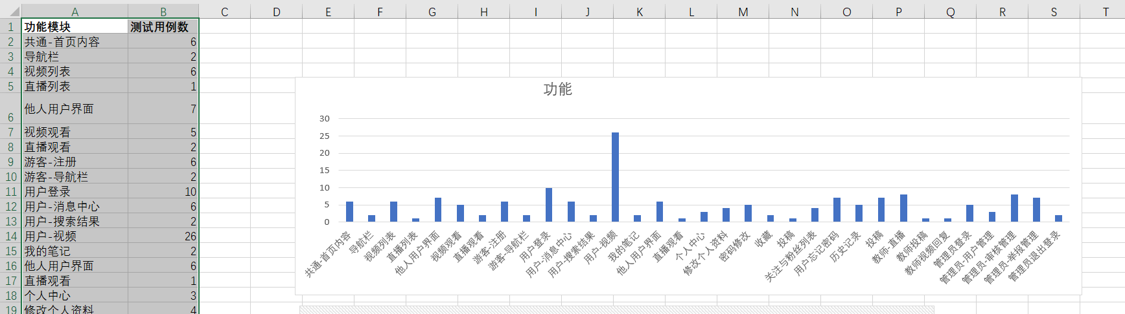
评审条目26

Slide 41
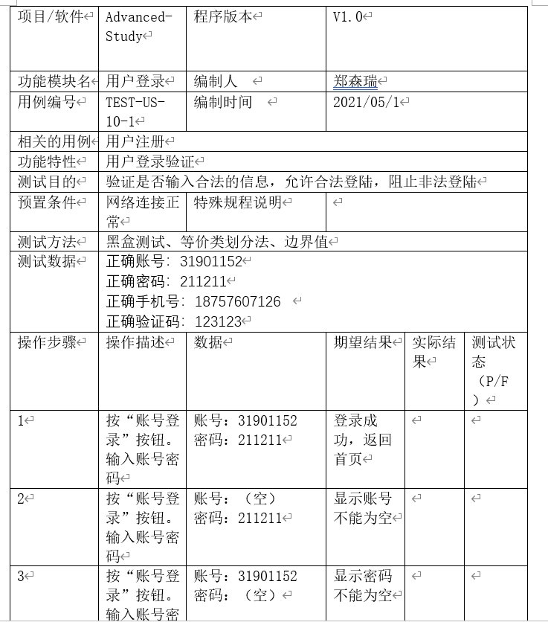
评审条目26

Slide 42
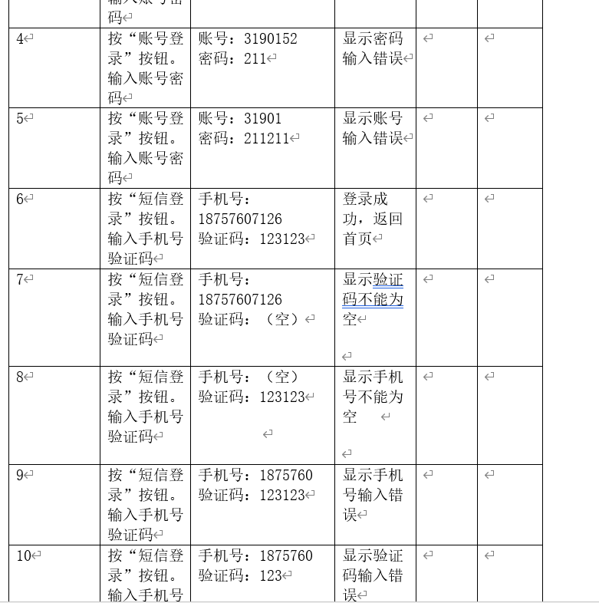
评审条目26

Slide 43
08
用户手册

Slide 44
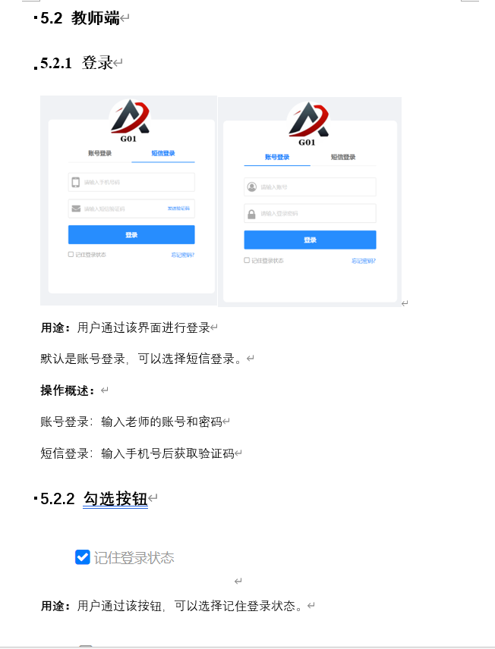
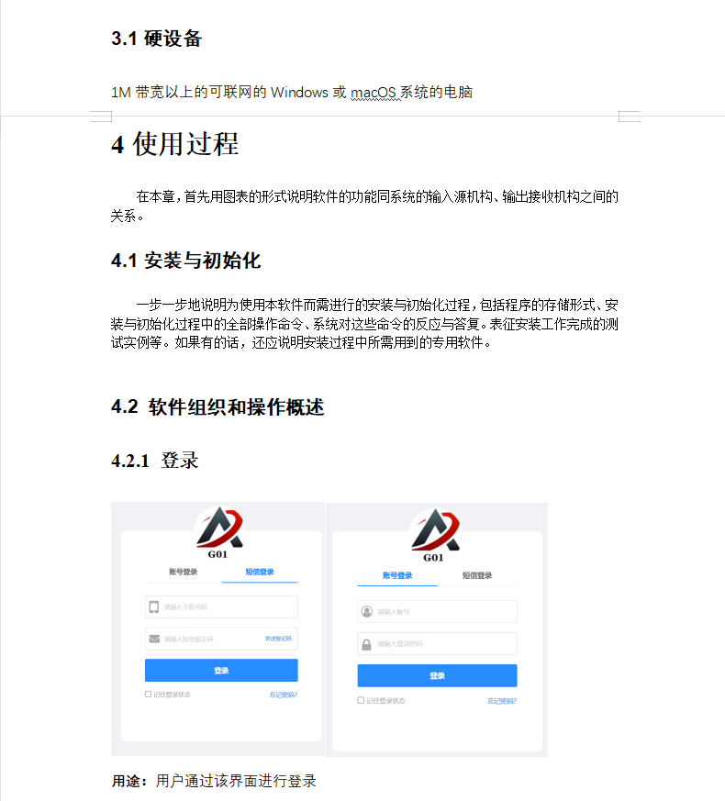
部分用户手册展示
评审条目27

Slide 45
9
内部评审

Slide 46
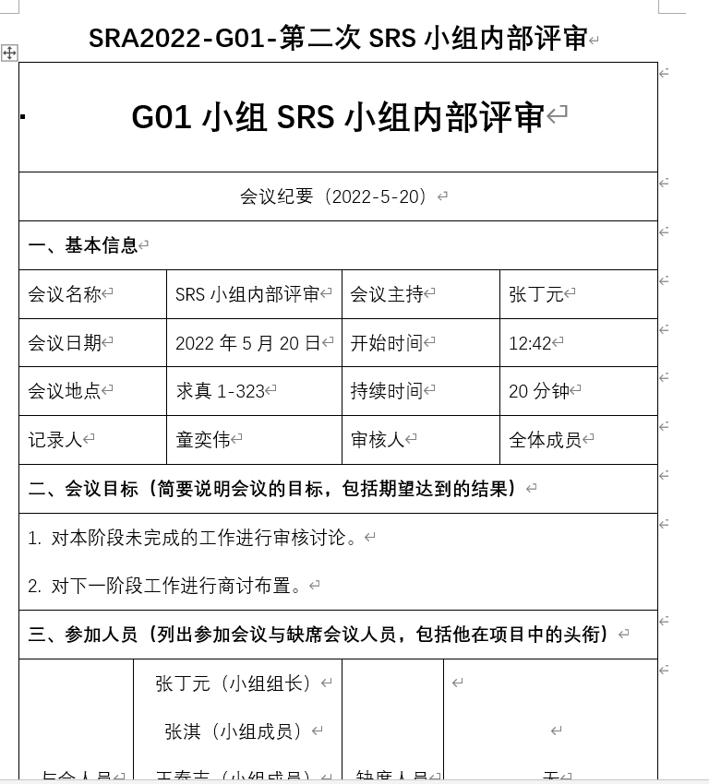
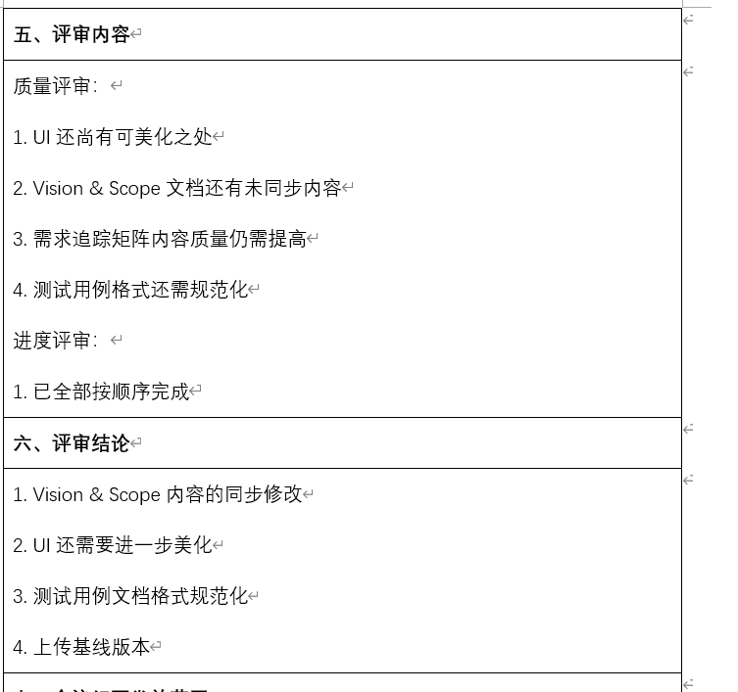
内部评审
评审条目28、29

Slide 47
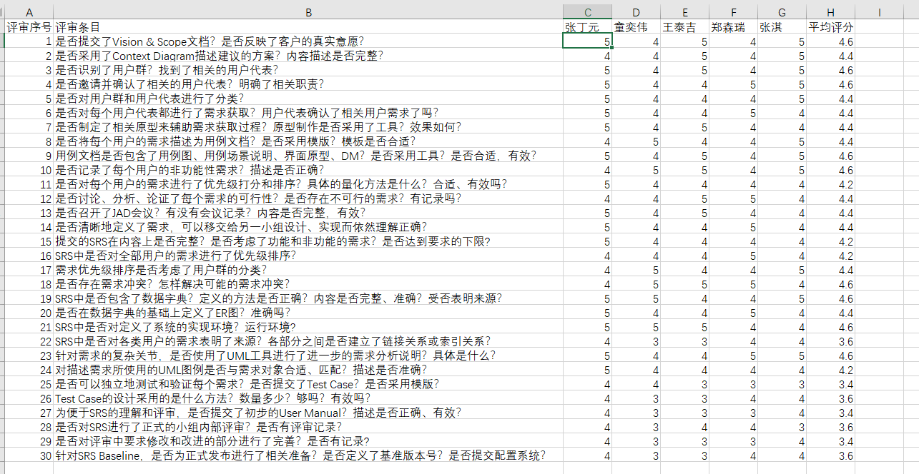
内部评审
评审条目28、29

Slide 48
10
基线

Slide 49
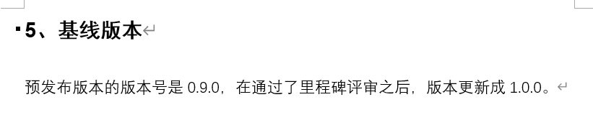
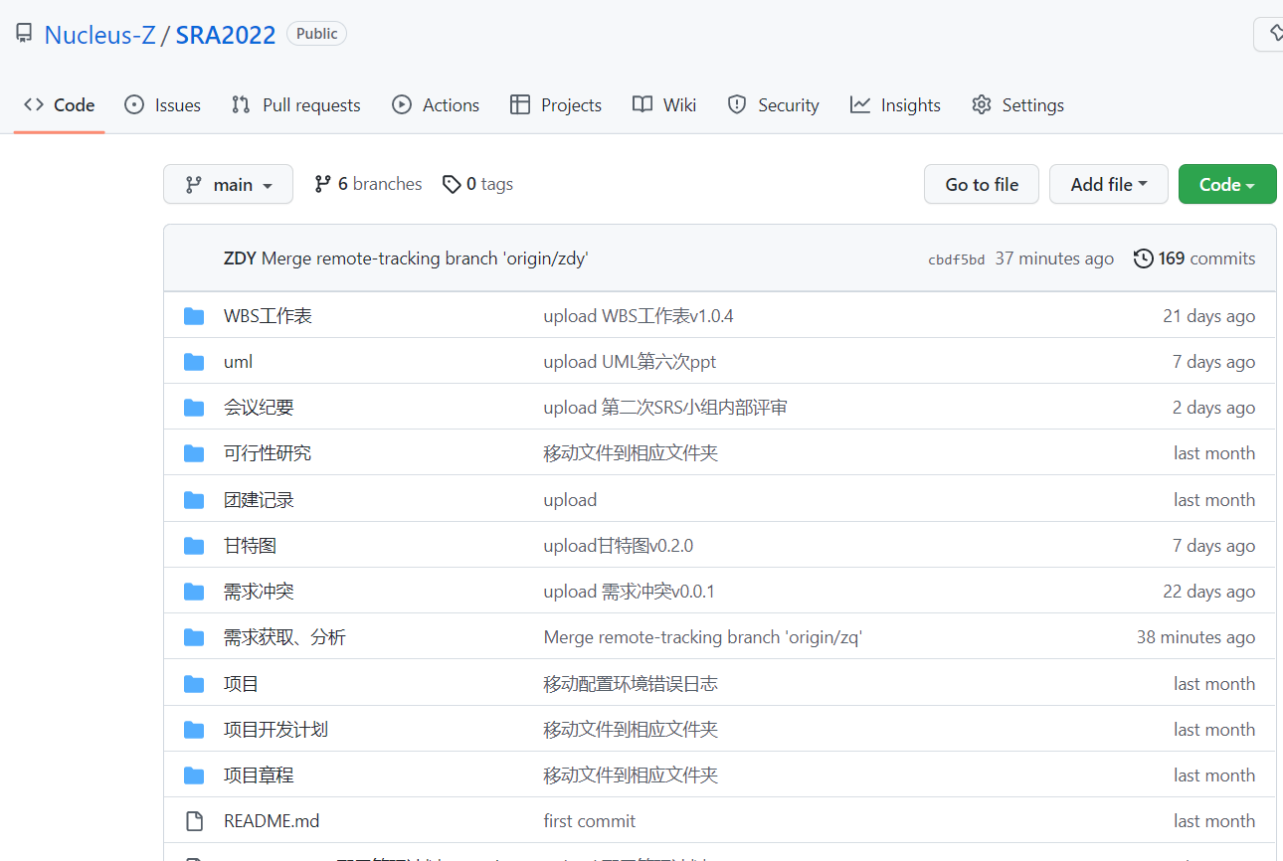
配置管理工具
评审条目30

Slide 50
11
小组绩效与参考资料

Slide 51
计算方式=自评*0.2+(互评*0.4)+完成度*0.4
职位 | 姓名 | 该阶段完成任务 | 自评 | 张丁元 | 童奕伟 | 郑森瑞 | 王泰吉 | 张淇 | 最终评分
项目经理 | 张丁元 | UI原型绘制 完成度 95 用例图绘制 完成度 100 参与流程图绘制 完成度 95 测试用例的编写 完成度 90 用户手册编写 完成度 90 | 96 | —— | 94 | 95 | 93 | 94 | 94.8
组员 | 童奕伟 | 文档的整合 完成度 95 流程图绘制 完成度 90 需求优先级打分表 完成度 100 需求冲突 完成度100 | 95 | 96 | —— | 95 | 93 | 93 | 95.1

Slide 52
职位 | 姓名 | 该阶段完成任务 | 自评 | 张丁元 | 童奕伟 | 郑森瑞 | 王泰吉 | 张淇 | 最终评分
组员 | 郑森瑞 | 需求跟踪矩阵编写 完成度 100 参与用例文档编写 完成度 95 绘制ER图 完成度 100 测试用例文档编写 完成度 90 | 95 | 94 | 92 | —— | 93 | 94 | 94.3
组员 | 王泰吉 | 评审ppt编写 完成度 100 对话框图、数 流图绘制 完成度 100 数据字典编写 完成度 95 | 94 | 95 | 95 | 96 | —— | 95 | 95.9
组员 | 张淇 | 时序图编写 完成度 100 数据字典编写 完成度 95 绘制ER图 完成度 100 流程图编写 完成度 95 | 93 | 95 | 93 | 94 | 94 | —— | 94.2

Slide 53
[1]《UML2 基础、建模与设计教程》,杨弘平等编著,北京:清华大学出版社,2015 ISBN 978-7-302-40449-1
[2] 《软件需求（第3版）》【美】 Kari Wiegers Joy Beatty著 李钟利 李淳 霍金健 孔晨辉 译 –3版，北京，清华大学出版社，2016 ISBN 978-7-302-42682-0
[3] SRA2022-G01-愿景与范围文档
[4] SRA2022-G01-需求规格说明书
[5] SRA2022-G01-用户手册
[6] SRA2022-G01-测试用例

Slide 54
THANKS
谢谢观看
SRS-G01

